Slide 1
Unidad 1. Conceptos Básicos de la Evaluación Ambiental
Universidad para la Cooperación Internacional

Slide 2
Agenda
Presentación del grupo-Instructor
Presentación del programa del curso
Presentación de la lección del día
Cierre
Realización del Caso No. 1

Slide 3
Conceptos básicos

Slide 4
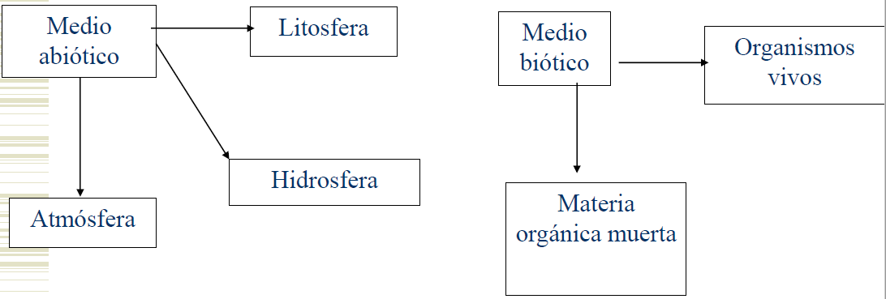
Medio ambiente
Se trata del entorno que condiciona la forma de vida de la sociedad y que incluye valores naturales, sociales y culturales que existen en un lugar y momento determinado.

Slide 5

Desarrollo sostenible
Se puede llamar desarrollo sostenible, aquél desarrollo que es capaz de satisfacer las necesidades actuales sin comprometer los recursos y posibilidades de las futuras generaciones.
Impacto mínimo en el ambiente con previa planificación y conocimiento de los efectos potenciales.
Se busca equilibrio y optimización de uso de los recursos.

Slide 6

Ética ambiental
Ser humano vive en un “Sistema ecológico” conjunto de organismos y ambientes interdependientes e interrelacionados
Cualquier acción realizada tiene un impacto (sea grande o pequeño) en su entorno.
“Eticaecológica” no se basa en bienestar humano independiente del bienestar de los sistemas ecológicos los sistemas deben ser preservados per–se.

Slide 7
Terminología relevante
Calidad ambiental
Evaluación ambiental
Estudio de impacto ambiental
Aspecto ambiental
Impacto ambiental

Slide 8

Calidad ambiental

Slide 9
Calidad ambiental
Calidad ambiental como el conjunto de características (ambientales, sociales, culturales y económicas) que califican el estado, disponibilidad y acceso a componentes de la naturaleza y la presencia de posibles alteraciones en el ambiente.

Slide 10
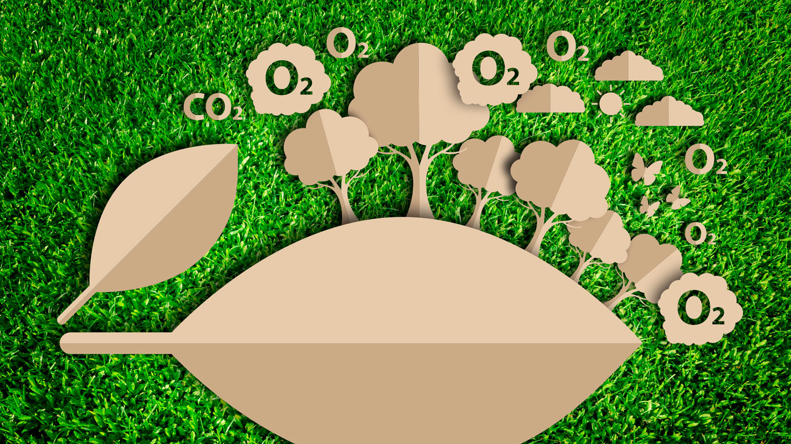
Indicadores de calidad ambiental
Según la ISO 14031:1999
Indicadores de desempeño ambiental, operativo y de gestión – que proporcionan información sobre el desempeño ambiental de las operaciones de una organización.
Indicadores de condición ambiental -otorgan información sobre la condición local, regional, nacional o global del medio ambiente, así como también sobre la condición ambiental y las actividades, productos y servicios de una organización-

Slide 11
Impacto ambiental

Slide 12
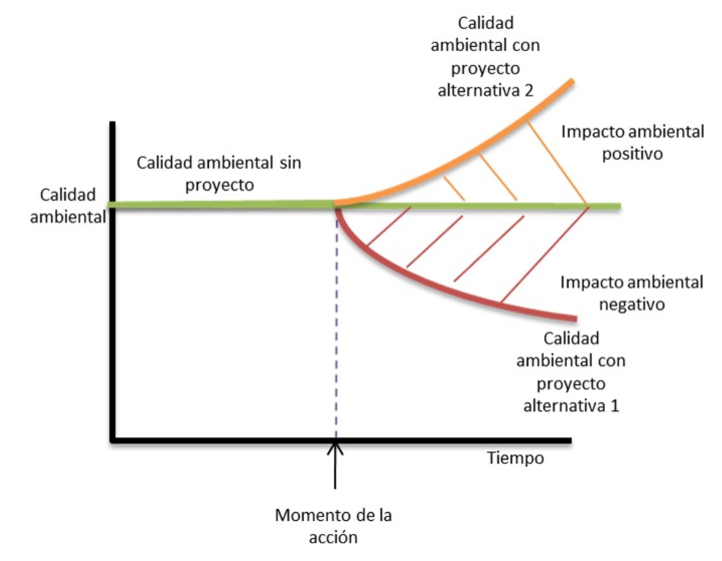
Impacto ambiental (IA)
Un impacto ambiental puede definirse como la, debido a la ejecución alteración positiva o negativa de la calidad de una variable ambiental de una acción antrópica.
Entendiéndose entonces, el impacto ambiental como la variación de la calidad ambiental.

Slide 13
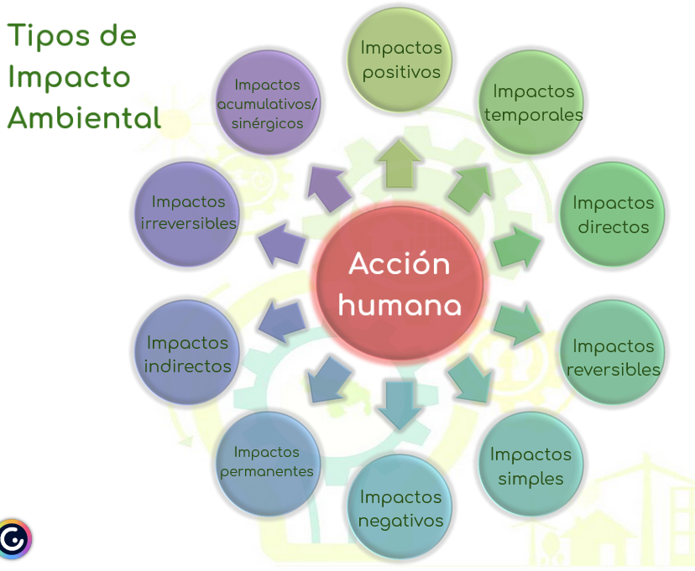

Slide 14
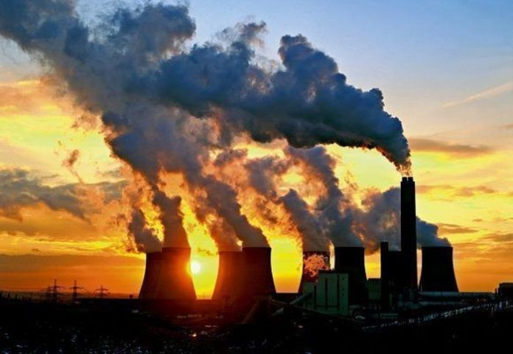
Daño ambiental

Slide 15
Daño ambiental (DA)
Acción o actividad que produce una alteración desfavorable en el medio natural. Esta acción provoca un cambio en la condición de los recursos afectados, para lo que se requiere conocer el estado de conservación del recurso antes y después de la alteración.

Slide 16
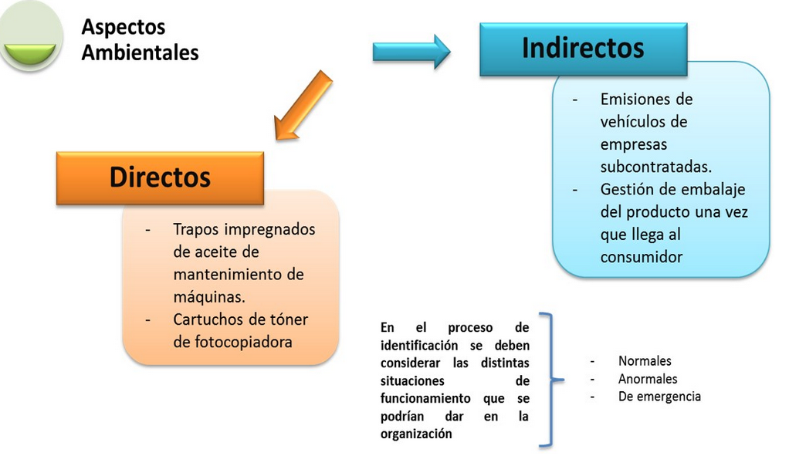
Aspecto ambiental
ISO 14050:2009 “Gestión Ambiental-Vocabulario”, es un elemento de las actividades, productos o servicios de una organización que puede interactuar con el ambiente. Un aspecto ambiental significativo tiene o puede tener un impacto ambiental significativo

Slide 17
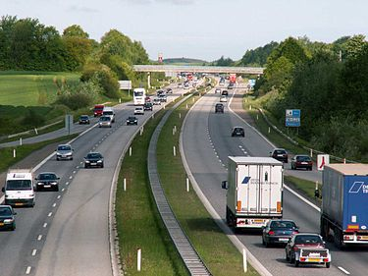
Estudio de Impacto ambiental (EsIA)

Slide 18
Estudio de Impacto ambiental
Es un estudio técnico, objetivo, de carácter pluri e interdisciplinario, que se realiza para predecir y gestionar los impactos ambientales que pueden derivarse de la ejecución de un proyecto o actividad de gran envergadura (con potenciales impactos ambientales negativos significativos).

Slide 19
Aspectos históricos de EIA

Slide 20

Antecedentes
1960-1969
1970-1979
1980-1989
1990-2000

Slide 21

1960 - 1969
La Organización de las Naciones Unidas para el Desarrollo Industrial (ONUDI) es creada en 1965
Conferencia intergubernamental para el uso racional y la conservación de la biosfera, UNESCO (1968)
National Environmetal Policy Act y creación de EPA, EEUU (1969)
Convención sobre responsabilidad civil por daños causados por la contaminación de las aguas del mar por hidrocarburos (1969)

Slide 22
1970 - 1979
Se dan algunos accidentes industriales y se agrava la crisis del petróleo
Surgen publicaciones que hacen énfasis al problema ambiental :
  Explorando la nueva ética de la supervivencia , Garrett Hardin, 1972
  Una sola tierra, Barbara Ward and Rene Dubos, 1972
  Los límites del crecimiento, Donella Meadows et al. 1974
  El día 29 , Lester Brown, 1978

Slide 23
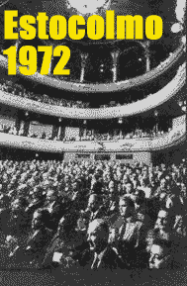
1970 - 1979
Conferencia de Estocolmo: El problema ambiente/empresa se empezó a trabajar internacionalmente después de la Conferencia de las Naciones Unidas para el Desarrollo realizada en 1972.
Se estableció el programa de las UN para el Medio Ambiente (UNEP)

Slide 24

1980 - 1989
En 1984 se crea la Comisión Mundial para el Medio Ambiente y Desarrollo (Comisión Brundtland) que en 1987 publica “Our Common Future” e introduce el término de Desarrollo Sostenible.
La EPA define en 1986 la auditoría ambiental como “una revisión sistemática, documentada y objetiva a cargo de una entidad regularizada de las operaciones y prácticas de una instalación en relación a ciertos requisitos medioambientales específicos".

Slide 25

1990 - 1999
En 1990 la Cámara Internacional de Comercio publica la Carta de principios para el Desarrollo Sostenible.
Se crea en 1990 el Consejo Empresarial para el Desarrollo Sostenible.
En 1991 la ONUDI convoca a la Conferencia sobre un Desarrollo Industrial Ecológicamente Sostenible (DIES) en donde se acordó que la clave para alcanzar un DIES es la Producción + Limpia.

Slide 26
1990 - 1999
Cumbre de Río
La agenda 21
Declaración sobre Medio Ambiente y Desarrollo
Declaración de principio sobre los bosques
Convenio sobre la diversidad biológica
Convención marco sobre el cambio climático
Conferencia de las Naciones Unidas sobre Medio Ambiente y Desarrollo (Cumbre de Río), junio de 1992.

Slide 27

Problemas globales
Destrucción de la Capa de Ozono
Cambio Climático
Compuestos Orgánicos Persistentes

Slide 28
Principios de la EIA

Slide 29

Beneficios del EIA
Potenciar supuestos sobre consideraciones ambientales por parte de promotores.
Facilita la obtención de información sobre proyectos.
Ayuda a identificar intereses y acuerdos.

Slide 30
Beneficios del EIA
Ayuda a identificar medidas de gestion y corrección.
Introduce vías de coordinación y consulta con los grupos interesados.
Aumenta la experiencia y dominio técnico.
Favorece la toma de decisions de major calidad.

Slide 31
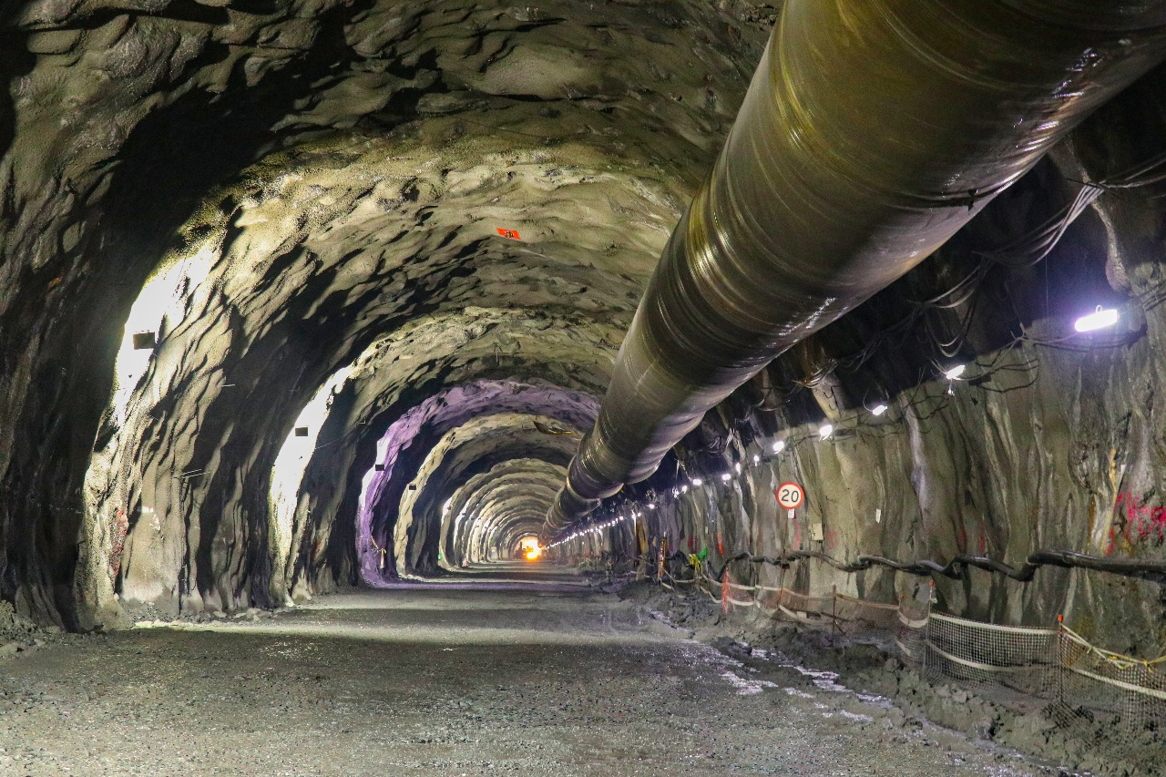
Limitaciones del EIA
Fragmentación de la autoridad entre organizaciones de gobierno.
Toma de decisions sin coordinación.
Falta de conscietización dentro del gobierno central o local.
Poder de los principals sectores de Desarrollo.

Slide 32
Limitaciones del EIA
Falta de criterios básicos de valoración y técnicas analíticas.
Algunos mecanismos de corrección Ambiental no están debidamente comprobados.
Falta de Recursos técnicos y financieros.

Slide 33
Importancia del EIA

Slide 34
Importancia del EIA
Ordena toda la información del entorno físico-químico, cultural, socioeconómico, biótico.
Aplicación del concepto “análisis de ciclo de vida” sobre consecuencias ambientales directas e indirectas en el uso de los Recursos durante todas las fases del proyecto.
Planifica actividades a cada fase de la “vida útil” del Proyecto e incluye la planificación de actividades posteriores al fin de su uso.

Slide 35
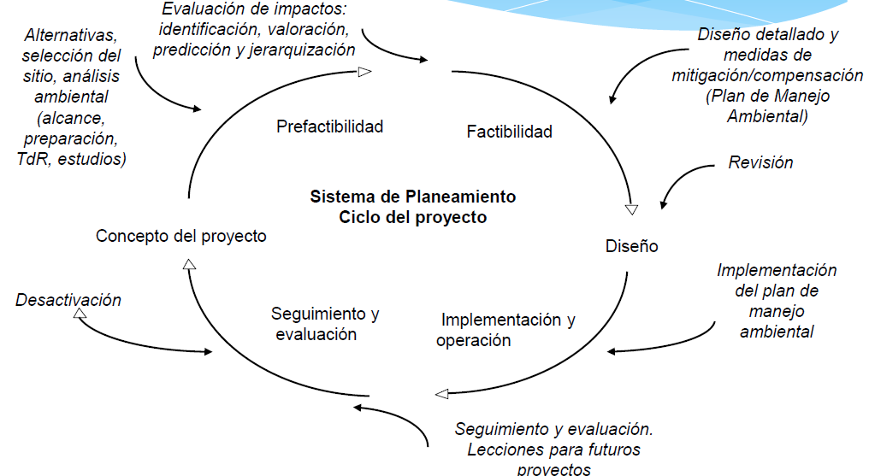
Proceso de desarrollo del proyecto

Slide 36
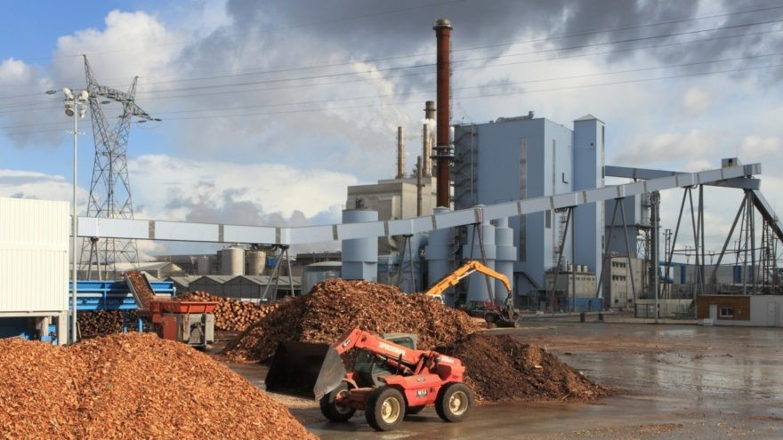
Procedimiento para realización de EIA
Pre-estudio:
Recolección y análisis de información base (incluyendo proyectos alternativos) del Proyecto y del ambiente que sea possible que se vea afectado.
Brinda una descripción de lo que se conoce como condiciones base.
Se describe el Proyecto.

Slide 37
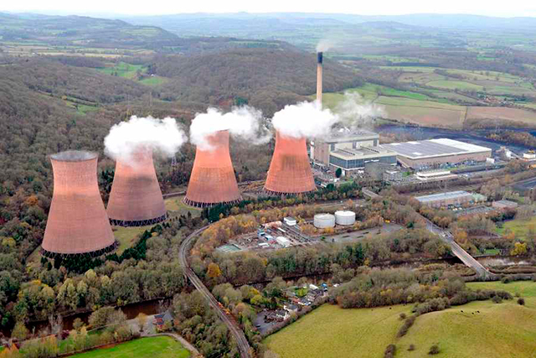
Procedimiento para realización de EIA
Estudio de Impacto Ambiental:
Los impactos potenciales son identificados, basados en las condiciones base y fuentes de impacto.
Se debe identificar la magnitud del impacto. Magnitud (cambio), extensión (área), significancia (efecto).

Slide 38
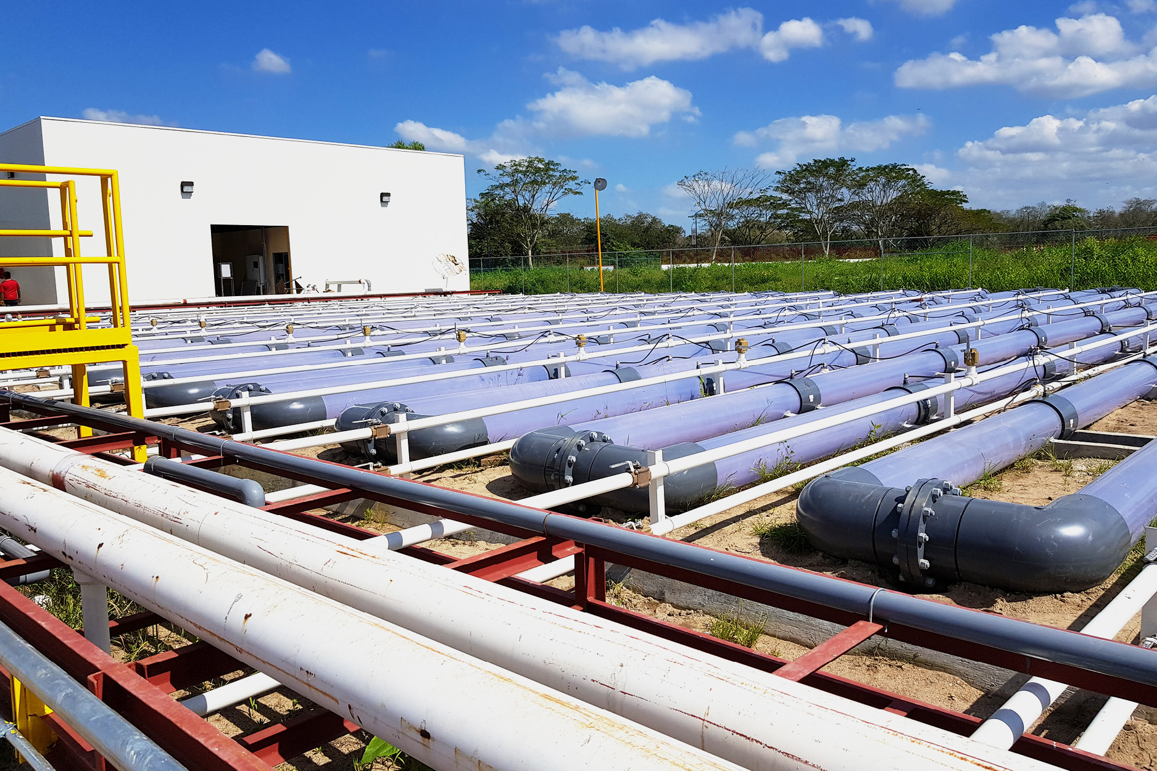
Procedimiento para realización de EIA
Estudio de Impacto Ambiental:
La selección de alternativas e identificación de impactos importantes.
Reuniones entre la autoridad y el generador de la iniciativa.
Procedimiento involucre a todos los que de una manera u otra se ven incluidos en Proyecto y hace que todas las alternativas e impactos relevantes vayan a ser tomados en consideración.

Slide 39
Procedimiento para realización de EIA
Estudio de Impacto Ambiental:
Medidas para mitigar impactos adversos son propuestas.
Se debe tener las siguientes consideraciones:
Información clara
Información para cada fase de la actividad (construcción, operación)
Impactos directos e indirectos y acumulativos deben ser incluidos.
Las incertidumbres deben mencionarse claramente
Los impactos significantes deben ser diferenciados completamente
Debe existir un resumen.

Slide 40
Procedimiento para realización de EIA
Post-estudio
El estudio es revisado.
Se da la toma de decisión.
Los impactos son monitoreados.
Busca que la información utilizada sea la correcta y corroborada.
Grado de Certeza de los datos.
El proceso para toma de decision varia de un país a otro y depende de factores culturales, politicos y legales.

Slide 41
Procedimiento para realización de EIA
Puntos importantes
La decision es el resultado de un proceso de “pesaje” hecho por el tomador de decisions.
Proceso largo y tedioso en donde existe muchos intereses involucrados.
Las consideraciones que haga la autoridad competente involucrada en la decision final debe estar clara para todos los interesados.

Slide 42
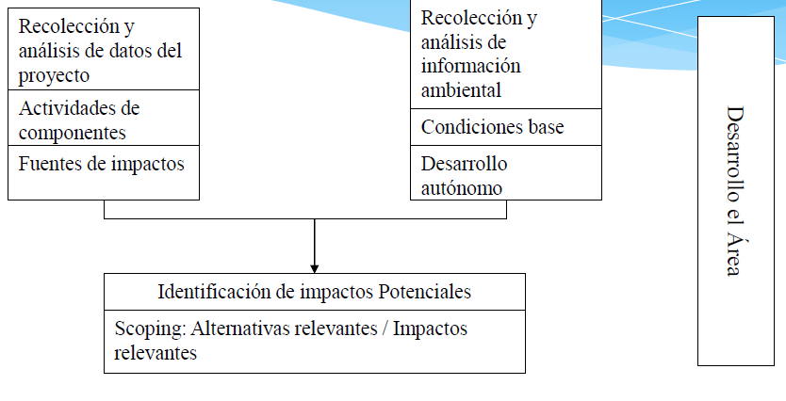
Procedimiento para realización de EIA

Slide 43
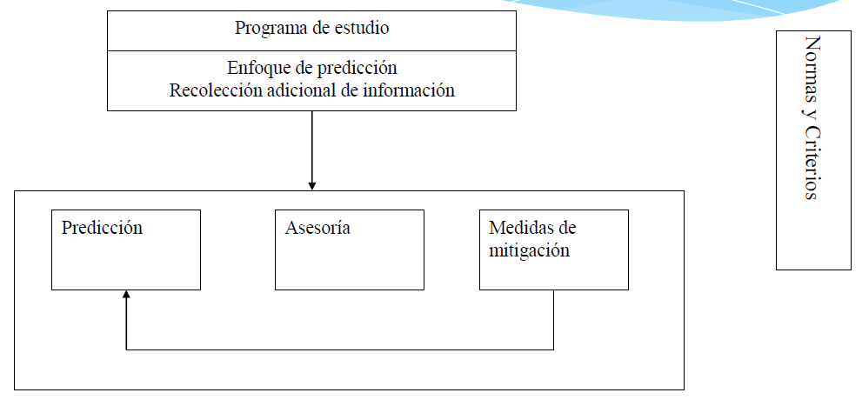
Procedimiento para realización de EIA

Slide 44
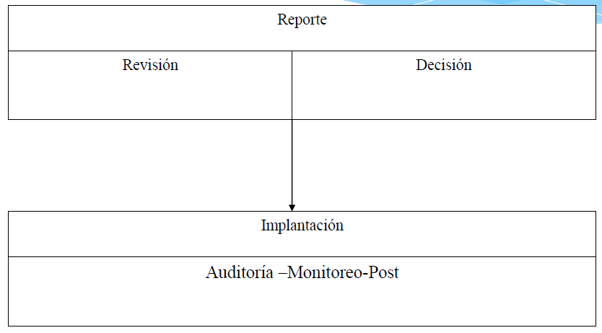
Procedimiento para realización de EIA

Slide 45
Evaluador EIA

Slide 46
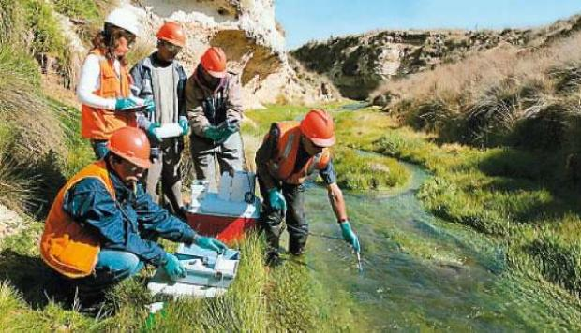
Principales características

Slide 47
Principales características
Multifuncional.
Diplomático.
Trabaja en múltiples entornos.
Neutral.
Observador - meticuloso.
Práctico.
Trabaja bajo presión.

Slide 48
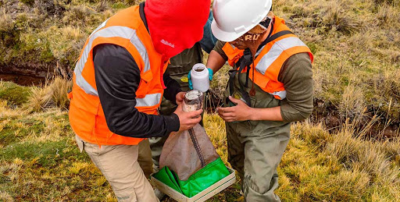
Enfoque del trabajo
Analista de ecosistemas y ambientes.
Registra elementos sensibles.
Busca soluciones a puntos delicados.
Independiente al momento de dar recomendaciones.
Capaz de trabajo en equipo multi disciplinario.
Cuidadoso en metodologías y ético.

Slide 49
Caso 1

Slide 50
Cieneguita-Limón
Se dio un derrame en un tanque cerca del estero de Cieneguita en Limón, en el año 2003. Una compañía subcontratada por la empresa había estado realizando reparaciones en la tubería de un tanque que almacena Spraytex. Para facilidad de la labor, cerró la válvula que comunica el paso entre la tubería en reparación y la válvula del tanque, tal como se muestra en la fotografía adjunta. Pero no cerró ninguna de las válvulas que comunican los dos tanques entre sí, ni las válvulas, en la zona de maniobra, que impiden que el líquido del tanque 74 se devuelva al tanque 88 (tanque con tubería en reparación).

Slide 51
Cieneguita-Limón
Determine impactos ambientales en el siguiente caso.
1. Determine impactos ambientales del caso.
2. ¿Qué instituciones estarán involucradas en el caso?.
3. ¿Qué importancia cree usted tiene el estero para la población Limonense?
4. Cuando se genera un impacto negativo en el ecosistema, el daño ambiental se asociará en función de la percepción que tenga la población sobre el hecho. Este es un valor relativo que las personas ponen en los diferentes resultados ambientales. ¿Cómo podría usted calcular el daño ambiental en este caso?

Slide 52
EIA en Costa Rica

Slide 53
EIA en Costa Rica
Inicia en 1997 (peros e considera en el artículo 50 de la constitución del 1949).
Incluido en la Ley 7754 – Ley Orgánica del Ambiente.
Creación del SETENA como ente encargado.
Estandarización del proceso.
Creación de niveles de impacto ambiental dentro del proceso de evaluación.

Slide 54
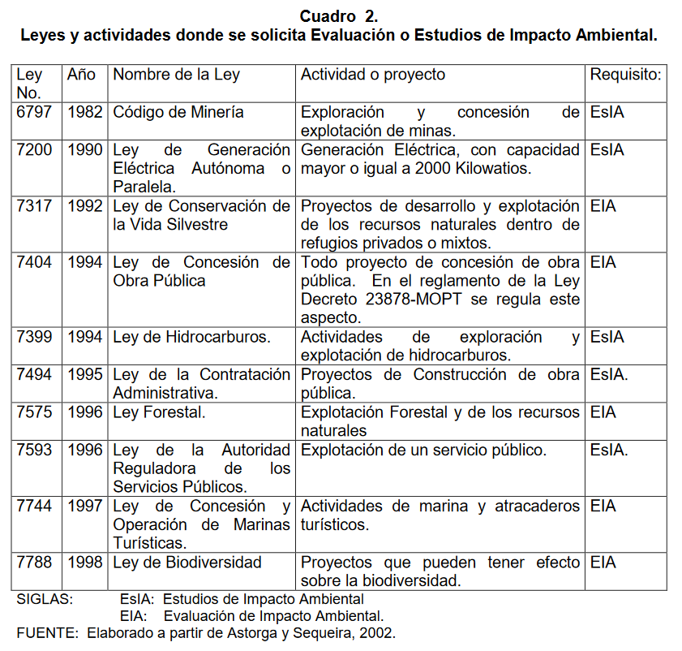
Legislación en Costa Rica

Slide 55
Instituciones vinculadas a la EIA
SETENA
SINAC
Municipalidades
AyA
Empresas eléctricas
MOPT
INS
Museo de Costa Rica
ICE
Geología y Minas
Ministerio de salud
Ministerio de seguridad
Registro civil

Slide 56
Limitaciones en Costa Rica
La poca disponibilidad de recursos humanos, materiales y técnicos por parte de SETENA.
Poco conocimiento y preparación por parte de los consultores ambientales.
Consideración de esta etapa como un mero trámite legal.
No es estratégico, pues cada proyecto se evalúa dentro de su contexto particular.
Su alcance es reducido.
Su ejecución temporal suele ser tardía.

Slide 57
Juan Carlos Valverde
t. +56 9 4290 2928
c. jcvalverde@outlook.com / juvalverdeo@udec.cl

